Slide 1


PROGRAMOWANIE w technologii .net– wykład 8
Obsługa wyjątków.
Tworzenie aplikacji z interfejsem graficznym
Dr Radosław Wójtowicz

Slide 2
Obsługa wyjątków (1/9)
try
{
blok instrukcji do wykonania;
}
catch (typWyjątku [identyfikatorWyjątku])
{
blok instrukcji obsługujący wyjątek;
}
[…] - parametr opcjonalny
Notes:
Lata rozwoju doprowadziły do wyewoluowania wiele różnych mechanizmów. Typowe podejście, które zostało zastosowane w wielu starszych systemach (np. UNIX), polegało na ustawieniu przez system operacyjny specjalnej zmiennej globalnej, po każdym błędzie metody. Po każdym wywołaniu danej metody sprawdzało się wartość zmiennej globalne. Metoda ta (podejście to) jest zbyt czasochłonne. Stosuje się teraz podejście (metodę) tzw. wyjątków. Wyjątek (ang. exception) jest to byt programistyczny, który powstaje w razie wystą­pienia sytuacji wyjątkowej — najczęściej jakiegoś błędu.
Blok Try...Catch służy do wykonywania kodu, w którym mogą wystąpić błędy (“wyjątki”, ang. exception). Pomiędzy Try i Catch wpisujemy ten kod, który powinien się normalnie wykonać. Po Catch - wpisujemy kod, który “obsługuje” wyjątek.
Przechwytywaniem wyjątków obejmuje się bloki, które mogą zwrócić błędy. Najogólniej i najczęściej chodzi o sytuacje: 1. Błąd dzielenia przez 0 2. Błąd zapisu do pliku 3. Błąd alokacji pamięci (w tym tworzenia obiektu) 4. Błąd wyjścia poza indeksy tablicy (choć tu nie wszystkie języki interpretują takie sytuacje jako błędne) 5. Błąd parsowania / rozpoznawania / konwersji (np. tekst na liczbę) 6. Wywołania funkcji zewnętrznych, które mogą komunikować się za pośrednictwem zwracania błędów (np. obce pliki dll) oraz wszelkie dane, nad którymi nie masz kontroli, co do ich prawidłowości czy otrzymania 7. Własny system ochrony przy użyciu wywołania błędów (np. nakazując użytkownikowi wprowadzenie 6 znaków, gdy ten wprowadzi 5 - wywołujesz sam błąd, aby przejść do bloków obsługi/finalizacji)

Slide 3
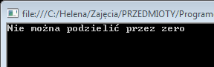
Obsługa wyjątków (2/9)
Typ wyjątku: DivideByZeroException
int z, y, x;
x = 7;
y = 0;
try
{
z = x / y;
}
catch (DivideByZeroException)
{
Console.WriteLine ("Nie można podzielić przez zero");
}
Console.ReadKey();

Slide 4
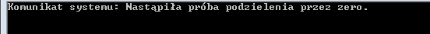
Obsługa wyjątków (3/9)
Identyfikator wyjątku – wyświetlenie znaczenia błędu
int z, y, x;
x = 7;
y = 0;
try
{
z = x / y;
}
catch (Exception e) //e – nazwa zmiennej obiektowej
{
Console.Write ("Komunikat systemu: ");
Console.WriteLine (e.Message); //Console.WriteLine (e.ToString);
}
Console.ReadKey();
Notes:
1. //e – nazwa zmiennej obiektowej, która pozwala na wykonywanie operacji związanych z wyjątkiem.
2. Taki zapis oznacza deklarację zmiennej e typu Exception (czyli w rzeczywistości System.Exception) i przypisanie do niej informacji odnośnie do błędu

Slide 5
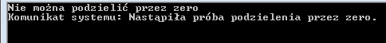
Obsługa wyjątków (4/9)
Typ wyjątku oraz identyfikator wyjątku
int z, y, x;
x = 7;
y = 0;
try
{
z = x / y;
}
catch (DivideByZeroException e)
{
Console.WriteLine ("Nie można podzielić przez zero");
Console.Write ("Komunikat systemu: ");
Console.WriteLine (e.Message)
}
Console.ReadKey();
Notes:
1. Taki zapis oznacza deklarację zmiennej e typu Exception (w rzeczywistości obektu z klasy Exception) i przypisanie do niej informacji odnośnie do błędu.
W tym miejscu musimy uświadomić sobie fakt, że wyjątki są obiektami. To jest bardzo ważna informacją, którą powinniśmy sobie zapamiętać. Klasa Exception udostępnia szereg metod oraz właściwości, które są bardzo często użyteczne dla programistów. Jedną z takich właściwości jest właśnie Message, która przechowuje informacje o danym wyjątku (na przykład dlaczego został zgłoszony), którą to użyliśmy w powyższym programie. Właściwość ta jest tylko do odczytu (nie można jej modyfikować).

Slide 6
Przykład 1
string dane = Console.ReadLine();
int liczba;
try
{
liczba =Int32.Parse(dane);
// wprowadzone liczbę
}
catch (FormatException) //typ błędu wynikający z niezgodności typów danych
{
Console.WriteLine ("Nie wprowadzono poprawnie oceny");
}
Notes:
Dobre praktyki programowania wspominają o tym, żeby zasięg bloku try catch był jak najmniejszy oraz żeby łapane wyjątki były jak najbardziej specyficzne.

Slide 7
Przykład 2
string dane = Console.ReadLine();
int liczba;
bool wynikKonwersji = int.TryParse(dane, out liczba);
if (wynikKonwersji) // if (wynikKonwersji == true)
// wprowadzone liczbę
else
// wprowadzone dowolny znak niebędący cyfrą (wartością liczbową)
Notes:
Należy pamiętać, że każdorazowe użycie bloku try..catch negatywnie wpływa na wydajność kodu w nim się znajdującego. A zdecydowaną część kodu można zabezpieczyć prostymi warunkami (np.. if (i!=0) a=10/i; else a=0).

Slide 8
Obsługa wyjątków (5/9)
Przykłady wyjątków:
System.IO.IOException - obsługa wyjątków związanych z odczytawaniem/zapisywaniem plików
System.IndexOutOfRangeException - obsługa wyjątków związanych z tablicami, a ściślej z wyjściem indeksu poza dopuszczalny zakres
System.ArrayTypeMismatchException - obsługa wyjątków związanych z niezgodnością typu z typem danej tablicy
System.NullReferenceException - obsługa wyjątków związanych z typem pustym
System.DivideByZeroException - obsługa wyjątków związanych z dzieleniem przez zero
System.InvalidCastException - obsługa wyjątków związanych z niepoprawnym rzutowaniem
System.OutOfMemoryException - obsługa wyjątków związanych z niewystarczającą ilością pozostałej pamięci
System.StackOverflowException - obsługa wyjątków związanych z przepełnieniem stosu

Slide 9
Obsługa wyjątków (6/9)
try
{
blok instrukcji do wykonania;
}
catch (typWyjątku_1 [identyfikatorWyjątku_1])
{
blok instrukcji obsługujący wyjątek nr 1;
}
catch (typWyjątku_2 [identyfikatorWyjątku_2])
{
blok instrukcji obsługujący wyjątek nr 2;
}
….
catch (typWyjątku_N [identyfikatorWyjątku_N])
{
blok instrukcji obsługujący wyjątek nr N;
}
Notes:
Może występować kilka bloków instrukcji związanych z catch.
Jeśli wystąpi błąd, do którego nie ma odpowiedniego catch (nie uwzględniono takiego), który obsługuje określony wyjątek, to działanie programu zostanie przerwane z błędem sygnalizującym nieobsłużony wyjątek (ang. unhandled exception).
W celu „wychwycenia” potencjalnych błędów (wyjątków) – można uruchomić program w MS Visual Studio w trybie debugowania.

Slide 10
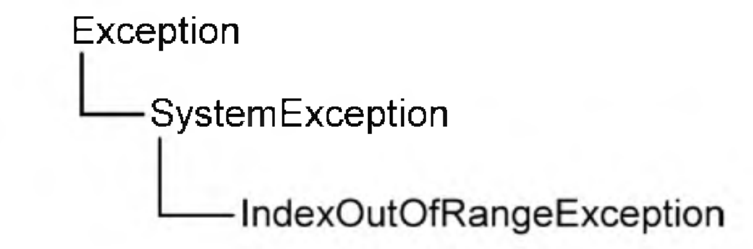
Obsługa wyjątków(7/9)
Wyjątki to obiekty, tworzą hierarchiczną strukturę.
Na przykład:
Exception, do której należy:
SystemException, zaś do tej ostatniej należą m.in.
FormatException
OverflowException
IndexOutOfRangeException
…
Notes:
Można użyć wyjątek o nazwie Exception – ale takie podejście nie jest zalecane, ponieważ wiemy że jest błąd, ale nie wiemy jakiego typu.
Dany błąd może należeć do kilku bloków obsługi błędów (wyjątków). Zasada jest następująca: po wystąpieniu wyjątku, zostanie wykonany pierwszy pasujący do niego blok obsługi pułapki, a pozostałe bloki zostaną zignorowane (pominięte).
Zasada nr 2: bardziej szczegółowe bloki obsługi wyjątków należy umieszczać przed blokami bardziej ogólnymi. Jeśli wyjątek nie zostanie przechwycony przez żaden ze szczegółowych bloków obsługi wyjątków, to zostanie on przechwycony przez ogólniejszy blok obsługi pułapki.
Wyjątki są uporządkowane w rodziny, nazywane hierarchiami dziedziczenia.

Slide 11
Obsługa wyjątków (8/9)
Nie zostanie wykonany wyjątek: Dwa wyjątki zostaną wykonane
OverflowException
try
{
instrukcja ;
}
catch (OverflowException)
{
instrukcja ;
}
catch (SystemException)
{
instrukcja ;
}
try
{
instrukcja ;
}
catch (SystemException)
{
instrukcja ;
}
catch (OverflowException)
{
instrukcja ;
}
Notes:
W jednym bloku try można przechwytywać wiele wyjątków. Konstrukcja taka zawiera wtedy jeden blok try i wiele bloków catch.
Przy tego typu konstrukcjach należy jednak pamiętać o hierarchii wyjątków, nie jest bowiem obojętne, w jakiej kolejności będą one przechwytywane. Ogólna zasada jest taka, że nie ma znaczenia kolejność, o ile wszystkie wyjątki są na jednym poziomie hierarchii. Jeśli jednak przechwytujemy wyjątki z różnych poziomów, najpierw muszą to być te bardziej szczegółowe, czyli stojące niżej w hierarchii, a dopiero po nich ogólniejsze, czyli stojące wyżej w hierarchii.

Slide 12
Obsługa wyjątków (9/9)
try
{
blok instrukcji do wykonania;
}
catch (typWyjątku [identyfikatorWyjątku])
{
blok instrukcji obsługujący wyjątek;
}
finally
{
blok instrukcji, który zawsze zostanie wykonany;
}
Notes:
Blok finally umieszcza się bezpośrednio po bloku try lub po ostatnim bloku catch.
Jeśli w bloku try powstanie błąd i zostanie wychwycony jako wyjątek (catch) to najpierw zostanie wykonany blok związany z catch, a potem (na końcu) blok finally.
Jeśli w bloku try powstanie błąd i nie zostanie wychwycony jako wyjątek (catch), to zostaje wykonany blok finally (jako pierwszy).
Blok finally zawsze zostanie wykonany.
Jaki jest sens finally? Dlaczego tego, co zawiera blok finally nie można napisać po prostu pod catchem ? Przecież to, co byłoby pod catchem również zawsze by się wykonało.

Slide 13
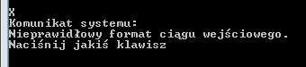
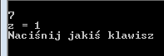

Przykład (1/3)
int z, y, x =7;
Console.WriteLine ("");
try
{
y = System.Int32.Parse (Console.ReadLine());
z = x / y;
Console.WriteLine ("z = " + z.ToString());
}
catch (Exception e)
{
Console.Write ("Komunikat systemu: ");
Console.WriteLine (e.Message);
}
finally
{
Console.WriteLine ("Naciśnij jakiś klawisz");
Console.ReadKey();
}
Notes:
Różne sytuacje:
Jeżeli podamy literę (np. X), to ekran 1.
„Naciśnij jakiś klawisz” wyświetli się zawsze.

Slide 14
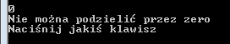
Przykład (2/3)
int z, y, x =7;
Console.WriteLine ("");
try
{
y = System.Int32.Parse (Console.ReadLine());
z = x / y;
Console.WriteLine ("z = " + z.ToString());
}
catch (DivideByZeroException)
{
Console.WriteLine ("Nie można podzielić przez zero");
}
catch (Exception e)
{
Console.Write ("Komunikat systemu: ");
Console.WriteLine (e.Message);
}
finally
{
Console.WriteLine ("Naciśnij jakiś klawisz");
Console.ReadKey();
}
Notes:
Dodano obsługę dzielenia przez 0.

Slide 15
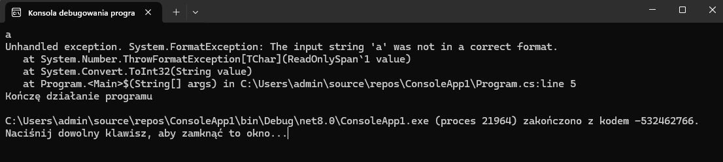
Przykład (3/3)
// See https://aka.ms/new-console-template for more information
int a, b, wynik;
try
{
a=Convert.ToInt32(Console.ReadLine());
b=Convert.ToInt32(Console.ReadLine());
wynik = a / b;
Console.WriteLine(wynik.ToString());
}
catch (DivideByZeroException)
{
Console.WriteLine("Wystąpił błąd dzielenia przez 0");
}
//catch (Exception)
//{
//Console.WriteLine("Wystąpił jakiś inny błąd");
//}
finally
{
Console.WriteLine("Kończę działanie programu");
}
Console.WriteLine("Czy to się wyświetli zawsze?");
Notes:
Zamiast x i y jest a i b i nie przechwytujemy wszystkich wyjątków. Po uruchomieniu kompilatora bez debugowania (bo debugger zatrzyma wykonywanie), czyli ctrl+F5 i podaniu np. jakiejś litery nastąpi wykonanie tego, co jest w finally. Gdyby finally nie było, to program od razu by się zakończył.

Slide 16
Zagnieżdżenie try … catch
try
{
instrukcje mogące spowodować wyjątek nr 1 ;
try
{
instrukcje mogące spowodować wyjątek nr 2 ;
}
catch (typWyjątku_2 [identyfikatorWyjątku_2])
{
blok instrukcji obsługujący wyjątek nr 2;
}
}
catch (typWyjątku_1 [identyfikatorWyjątku_1])
{
blok instrukcji obsługujący wyjątek nr 1;
}
Notes:
Takie zagnieżdżenie może być wielopoziomowe, czyli w już zagnieżdżonym bloku try można umieścić kolejny taki blok. W praktyce tego rodzaju piętrowych konstrukcji zazwyczaj się nie stosuje, zwykle nie ma bowiem takiej potrzeby, a maksymalny poziom bezpośredniego zagnieżdżenia z reguły nie przekracza dwóch poziomów (nie jest to jednak ograniczenie formalne — liczba zagnieżdżeń może być nieograniczona).

Slide 17
Zgłaszanie wyjątków
Wyjątek możemy zgłosić samodzielnie
Służy do tego instrukcja throw
throw new TypWyjatku()
Z wyjątkiem możemy skojarzyć również pewien komunikat, informujący o źródłach błędu. Robimy to w następujący sposób:
throw new TypWyjatku("Treść komunikatu")

Slide 18
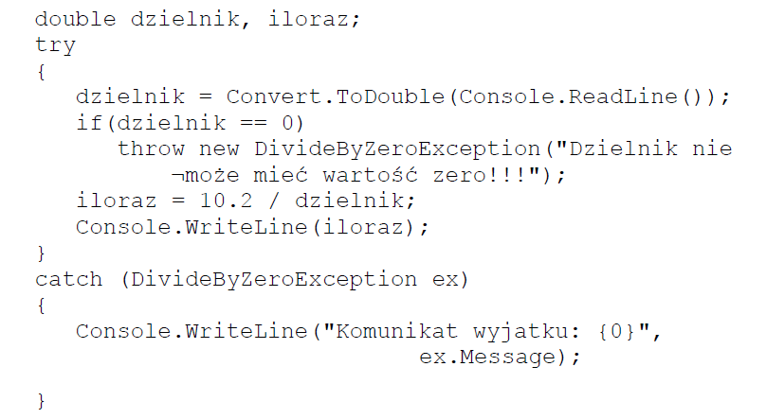

Przykład zgłoszenia wyjątku
Notes:
Program dzieli 10,2 przez podaną liczbę (dzielnik). Jeżeli dzielnik będzie równy 0, to zostanie wyrzucony wyjątek z własnym komunikatem.

Slide 19
rodzaje aplikacji desktopowych z interfejsem graficznym w .net
Aplikacje formularzowe (Windows Forms)
Aplikacje WPF (Windows Presentation Foundation)
Aplikacje MAUI (Multi-platform App UI)

Slide 20
Tworzenie aplikacji formularzowych (Windows Forms)
Windows Forms to sposób na łatwe tworzenie aplikacji zawierających graficzny interfejs użytkownika powstały w ramach .NET Framework. Daje także możliwość tworzenia wieloplatformowych aplikacji.
.NET Framework – platforma programistyczna opracowana przez Microsoft, obejmująca środowisko uruchomieniowe (Common Language Runtime – CLR) oraz biblioteki klas dostarczające standardowej funkcjonalności dla aplikacji.
Notes:
W skrócie .Net (wym. dot net).
Technologia ta nie jest związana z żadnym konkretnym językiem programowania, a programy mogą być pisane w jednym z wielu języków – na przykład C++/CLI, C#, F#, J#, Delphi 8 dla .Net, Visual Basic .NET. Zadaniem platformy .Net Framework jest zarządzanie różnymi elementami systemu: kodem aplikacji, pamięcią i zabezpieczeniami.
W środowisku tym można tworzyć oprogramowanie działające po stronie serwera internetowego (IIS) oraz pracujące na systemach, na które istnieje działająca implementacja tej platformy. Z racji jej pochodzenia najpełniej obsługiwane są systemy z rodziny Microsoft Windows

Slide 21
Najważniejsze komponenty
Label (etykieta),
Button (przycisk),
TextBox (pole tekstowe),
CheckBox, RadioButton (pole wyboru),
ComboBox (lista rozwijana),
ListBox (lista zwykła).

Slide 22
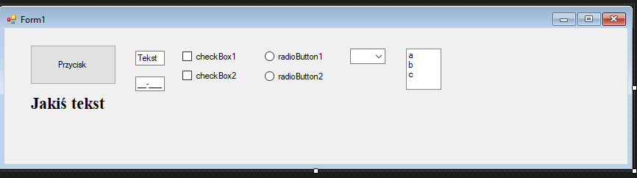
Wygląd podstawowych komponentów APLIKACJI WINDOWS FORMS
Notes:
Klasa Label służy do tworzenia etykiet, czyli kontrolek używanych do wyświetlania krótkich napisów. Tekst etykiety może być zmieniany przez aplikację, użytkownik nie ma natomiast możliwości bezpośredniej jego edycji.
Klasa Button pozwala na tworzenie standardowych przycisków z dowolnymi napisami. W odróżnieniu od etykiet przyciski powinny jednak reagować na kliknięcia myszą, przy ich stosowaniu niezbędne będzie zatem użycie zdarzenia Click, które w klasie Button jest zdefiniowane.
Klasa TextBox służy do utworzenia pól tekstowych umożliwiających wprowadzanie przez użytkownika ciągów znaków. W zależności od
ustawień pole tekstowe może być jedno- lub wielowierszowe.
MaskedTextBox (maskowane pole tekstowe) działa jak TextBox, ale można ustawić tzw. maskę wprowadzania.
CheckBox i RadioButton (pola wyboru).
ComboBox (lista rozwijana).
ListBox (lista zwykła) - obsługa zwykłych list jest bardzo podobna do obsługi elementów ComboBox.
Do dyspozycji jest jednak kilka dodatkowych właściwości, które pozwalają na obsługę sytuacji, kiedy na liście znajdzie się wiele zaznaczonych elementów.

Slide 23
Tworzenie aplikacji WPF (Windows Presentation Foundation)
Windows Presentation Foundation (WPF), to platforma służąca do budowania aplikacji wizualnych. Opiera się na XML, skalowalnych kontrolkach, całkowicie nowych kontrolkach systemowych, animacji 2D i 3D, rozkładzie tekstu i formatowaniu dokumentów.
WPF jest stosunkowo nową technologią. Zapewnia wszelakie wymagane funkcjonalności do stworzenia bardzo atrakcyjnych interfejsów. Rozdzielono pracę programisty oraz osoby tworzącej GUI.
Największą zaletą aplikacji używających WPF jest fakt, iż są oparte o grafikę wektorową.
Notes:
Windows Presentation Foundation (WPF, nazwa kodowa Avalon) – nazwa silnika graficznego i API bazującego na .NET 3. WPF integruje interfejs użytkownika, grafikę 2D i 3D, multimedia, dokumenty oraz generowanie/rozpoznawanie mowy (do aplikacji sterowanych głosem).
API w WPF opiera się na języku XML, dokładniej na jego implementacji o nazwie XAML. Całość jest zawarta w nowym API WinFX, zaś graficzna część GUI wykorzystuje grafikę wektorową, budowaną z użyciem akceleratorów grafiki 3D i efektów graficznych udostępnianych przez WGF.
XML (ang. Extensible Markup Language, w wolnym tłumaczeniu Rozszerzalny Język Znaczników) – uniwersalny język znaczników przeznaczony do reprezentowania różnych danych w strukturalizowany sposób.
XML jest niezależny od platformy, co umożliwia łatwą wymianę dokumentów pomiędzy heterogenicznymi (różnymi) systemami i znacząco przyczyniło się do popularności tego języka w dobie Internetu. XML jest standardem rekomendowanym oraz specyfikowanym przez organizację W3C.
Grafika wektorowa - oznacza to, że zawartość okna możemy dowolnie skalować, np. na potrzeby osób z wadą wzroku można ją dwukrotnie, trzykrotnie powiększyć bez straty jakości.
Dodatkowo dzięki wykorzystaniu akceleratorów graficznych w WPF możliwe jest definiowanie grafiki 2D, 3D, animacji oraz wielu innych efektów. Wszystkie te elementy tworzone są w zależności od wykorzystywanego systemu oraz ustawień graficznych. Dzięki temu nie trzeba się już martwić o ręczne skalowanie poszczególnych elementów interfejsu w zależności od rozdzielczości.

Slide 24
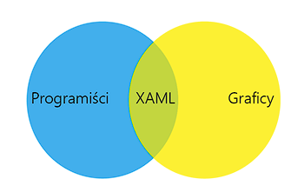
WPF - XAML
Extensible Application Markup Language (XAML – język opisu interfejsu użytkownika wykorzystywany m.in. w technologii WPF, która jest elementem platformy .NET Framework począwszy od wersji 3.0.
XAML jest językiem opartym na języku XML zoptymalizowanym do opisu wizualnych interfejsów.
Notes:
Język XAML jest używany w celu tworzenie elementów interfejsu użytkownika. Język ten umożliwia rozdzielenie definicji interfejsu od kodu logicznego, który często znajduje się w plikach code-behind. XAML daje możliwość wspólnej pracy, gdzie rozgraniczona jest praca nad interfejsem i nad logiką.
Jest to wariant XML stworzony przez Microsoft, za pomocą którego opisujemy interfejsy graficzne. We wcześniejszych frameworkach graficznych takich jak WinForms, GUI tworzyło się w tym samym języku, za pomocą którego opisywało się interakcje z interfejsem, np. C# lub VB.NET. Utrzymaniem tego kodu zajmował się z reguły programista. Jednak dzięki zastosowaniu technologii XAML, podobnie jak w przypadku języka HTML, jesteśmy w stanie w bardzo prosty sposób napisać, oraz edytować własny interfejs graficzny użytkownika.

Slide 25
Przykład kodu XAML
<Button>
<Button.FontWeight>Bold</Button.FontWeight> <Button.Content>Przycisk</Button.Content>
</Button>
Notes:
Język HTML nie jest "case-sensitive", czyli nie odróżnia dużych i małych liter w nazwach elementów języka, ale XAML już tak. Jest to podyktowane tym, że nazwa kontrolki musi odpowiadać typowi należącemu do .NET. To samo dotyczy nazw atrybutów, które odpowiadają właściwościom kontrolki.
Ustawienie właściwości FontWeight bold spowoduje pogrubiebie wyświetlanego na przycisku tekstu. Atrybutowi Content przypisujemy wartość odpowiadającą za napis wyświetlający się na przycisku. Efekt jest taki sam jakbyśmy nasz napis umieścili pomiędzy samymi znacznikami XAML tej kontrolki.

Slide 26
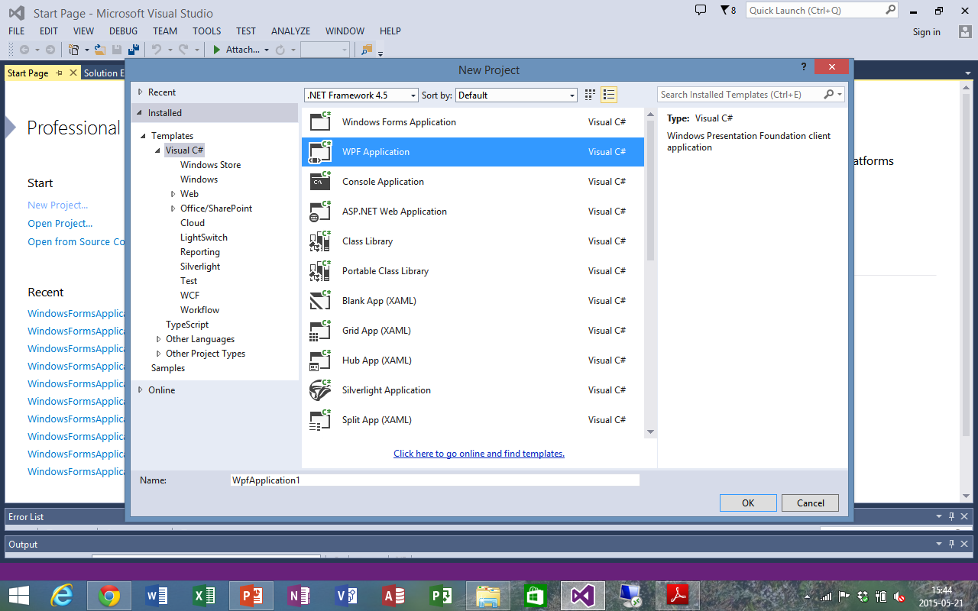
Tworzenie aplikacji graficznej WPF (1)

Slide 27
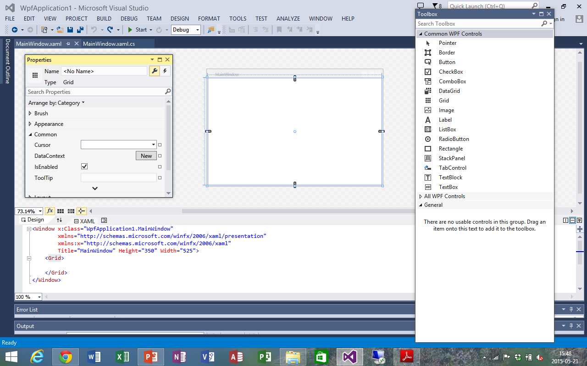
Tworzenie aplikacji graficznej WPF (2)
Notes:
Visual Studio teraz wyświetla puste okno aplikacji WPF. Jak widzisz za pomocą paska możesz wielkość aplikacji powiększać i pomniejszać w tym oknie. Na dole widzisz okno z językiem XAML , który opisuje wygląd aplikacji. Nie będziemy się nim zajmować. Możesz przełączać się pomiędzy oknem “XAML” a “Desing” za pomocą widocznych przycisków. Powinieneś zobaczyć okno “Toolbox” w nim znajduje się lista kontrolek dostępnych w WPF. W Solution Explorer widzisz pliki, które są dostępne w tym projekcie. Najważniejszy z nich to “MainWindows.xaml” , który oglądasz obecnie. Jest to plik z opisem wyglądu głównego okna. Plik z kodem w C# znajduje się pod nim.
Największą zauważalną różnicą jest wygląd projektanta formularzy.
Właściwości wyglądają zupełnie inaczej. To dlatego, że używamy ich do zmiany atrybutów w pliku XAML, a nie modyfikacji właściwości obiektów.

Slide 28
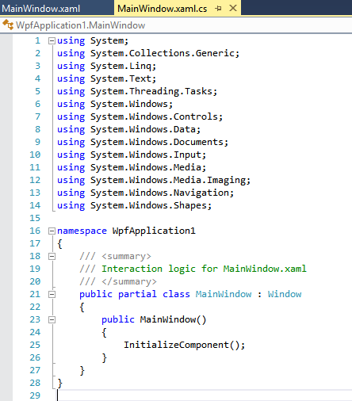
Deklaracja klasy MainWindow
Notes:
Dalej widzisz deklaracje klasy MainWindow, która odnosi się do okna głównego. Wewnątrz tej klasy jest tylko jej konstruktor. Zawiera on w sobie głównie kod potrzebny do inicjalizacji klasy. Wewnątrz konstruktora jest wywoływana metoda “InitializeComponent()”, która zajmuje się scalaniem widoku aplikacji XAML z jej kodem w C#.

Slide 29
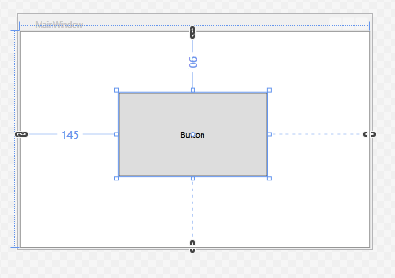
Dodawanie kontrolek
Notes:
Najłatwiejszy sposób dodania kontrolki polega na przyciśnięciu jej w menu “Toolbox” i upuszczeniu jej w oknie MainWindow.
Przeciągnęliśmy przycisk z okna Toolbox na formularz. Gdyby była to aplikacja Windows Forms, do Form1.Designer.cs zostałby dodany kod, który wstawia kontrolkę do obiektu Form1. WPF jest inne – korzysta z opartego na XML języka zwanego XAML i w nim właśnie definiowany jest interfejs użytkownika.

Slide 30
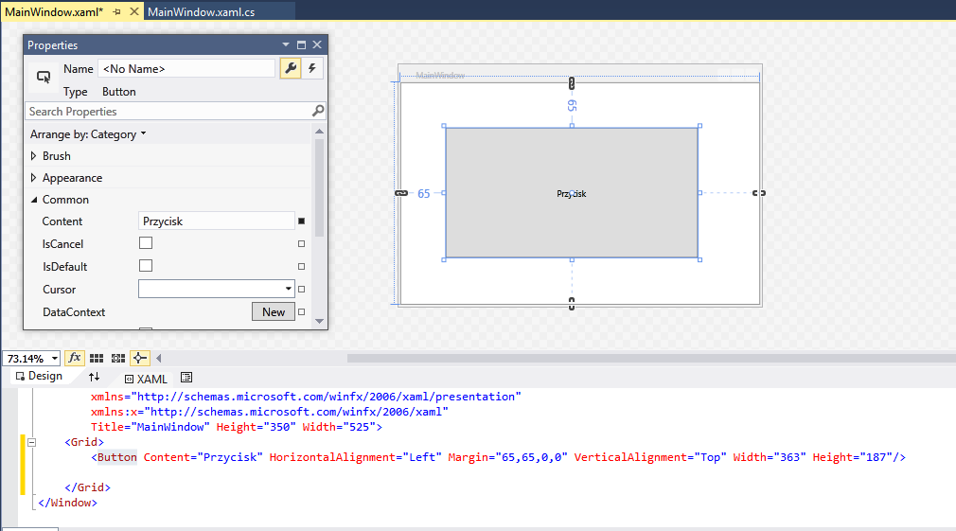
Okno właściwości i XAML
Notes:
Edycja właściwości kontrolki może być zrobiona w XAML ,albo za pomocą okna “Properties”.

Slide 31
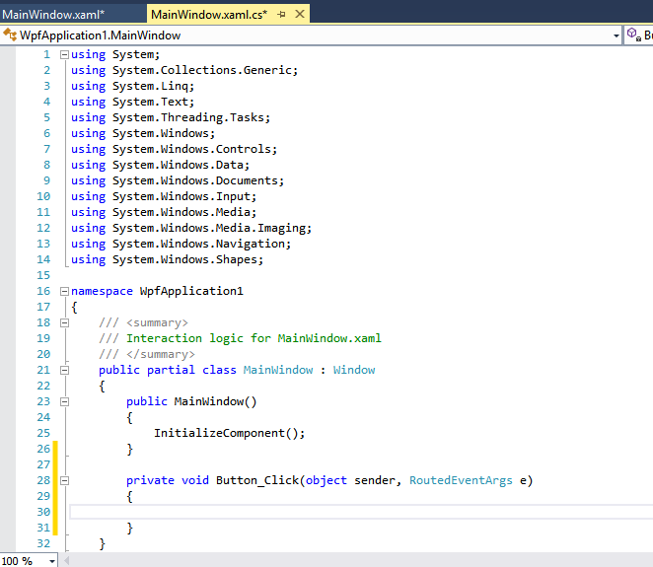
Dodawanie zdarzeń
Notes:
Najłatwiejszym sposobem dodania zdarzenia “kliknięcia” dla kontrolki (np. buton) jest dwukrotne kliknięcie na nią. W ten sposób stworzysz zdarzenie do kodu w C# , które będzie miało nazwę kontrolki plus “_Click”. Kod wewnątrz niej będzie się wykonywał tylko wtedy, gdy użytkownik kliknie na dany przycisk.

Slide 32
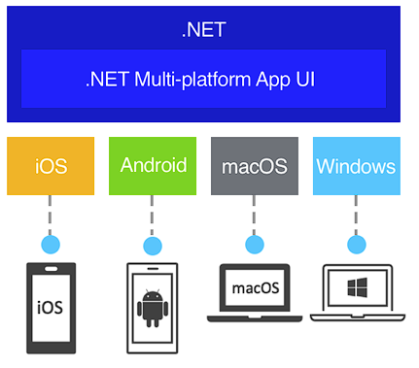
Tworzenie aplikacji MAUI (Multi-platform App UI)
Wykorzystywana jest platforma .NET (wcześniej .NET Core).
W ramach wersji .NET 6, 23 maja 2022 premierę miał wieloplatformowy framework umożliwiający tworzenie aplikacji z interfejsem graficznym użytkownika – MAUI.
Jest to międzyplatformowa struktura do tworzenia natywnych aplikacji mobilnych i klasycznych przy użyciu języków C# i XAML.
Notes:
Za pomocą programu .NET MAUI można opracowywać aplikacje, które można uruchamiać w systemach Android, iOS, macOS i Windows z poziomu pojedynczej udostępnionej bazy kodu.
Program .NET MAUI udostępnia kolekcję kontrolek, które mogą służyć do wyświetlania danych, inicjowania akcji, wskazywania działania, wyświetlania kolekcji, wybierania danych i nie tylko.

Slide 33
Do obejrzenia – TRY catch
https://www.youtube.com/watch?v=qp08qIT2fwM&t=1065s

Slide 34
Do obejrzenia – tworzenie aplikacji wpf
https://www.youtube.com/watch?v=RSTfqnQIKdM

Slide 35

Dziękuję za uwagę!
Radoslaw.wojtowicz@UE.WROC.pl

